Slide 1
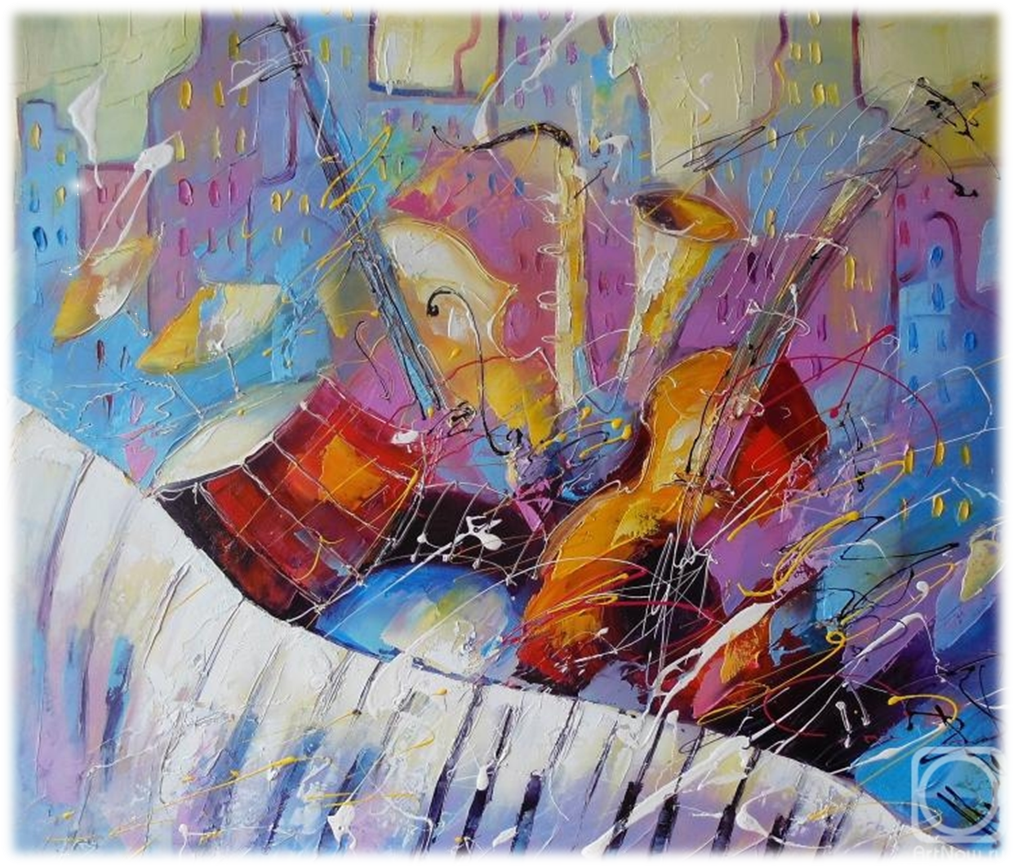
В мире прекрасного...
Подготовила:
Хусаинова Диляра
ученица 9 B класса
СОШ № 35, г.Казани

Slide 2
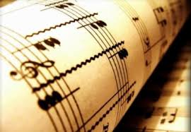
8. Русский композитор, основоположник профессионального музыкального образования в России?
1. Отечественный композитор XX века, написавший оперу «Нос»?
9. Знаменитая опера «Жизнь за царя» была написана им в 1834 году. Кто композитор?
3. Итальянский композитор XIX века, написавший оперу «Тоска»?
2. Итальянский композитор, создавший 26 опер. Из них: «Риголетто», «Травиата», «Трубадур», «Аида»?
10. Немецкий композитор, преобразователь оперы, называвший их своими «музыкальными драмами»?
5. Первооткрыватель струнного квартета. Композитор, написавший 104 симфонии?
6. Этот немецкий композитор написал одну единственную оперу – «Фиделио»?
7. Оперы «Евгений Онегин», «Пиковая дама», «Иоланта» сочинил?
4. «Варшавянин по происхождению, сердцем поляк, а по таланту гражданин мира». Кто это?
Ш | О | С | Т | А | К | О | В | И | Ч
1
 |  |  | 2
 |  |  |  | 3
 |  |  | 4
 | 5
 |  |  | 7
8
 |  |  | 9
 | 10
В | Е | Р | Д | И
П | У | Ч | Ч | И | Н | И
Ш | О | П | Е | Н
Г | А | Й | Д | Н
6
Б | Е | Т | Х | О | В | Е | Н
Ч | А | Й | К | О | В | С | К | И | Й
Р | У | Б | И | Н | Ш | Т | Е | Й | Н
Г | Л | И | Н | К | А
В | А | Г | Н | Е | Р

Slide 3

13. Единственную в своём творчестве оперу «Алеко», в 1891 году написал русский композитор?
18. Советский и российский композитор. Автор музыки к многочисленным художественным и документальным фильмам?
12. Французский композитор XIX века. Основатель жанра французской лирической
оперы?
15. Более 50 симфоний, 20 опер, 40 концертов, свыше 50 камерных ансамблей, 15 фортепианных сонат и не только, принадлежат…
17. Кто является основоположником национальной оперной школы, положивший начало мощному расцвету итальянской оперы XIX века?
14. Итальянский скрипач и композитор, написавший свыше двухсот пьес, причём все для гитары?
20. Вокальный цикл «Детская», из семи пьес сочинил?
19. Оперу «Князь Игорь» написал русский композитор?
11. Автор музыки к кинофильму «Александр Невский», а позднее и кантаты с одноимённым названием?
21. Автор опер «Русалка», «Каменный гость»?
16. Автор знаменитой оперы «Кармен»?
П | Р | О | К | О | Ф | Ь | Е | В
 |  | 11
 |  | 12
 |  | 13
 |  |  |  |  | 14
 |  |  |  | 15
 |  |  | 16
 | 17
 |  | 18
 |  | 19
 | 20
Г | У | Н | О
Р | А | Х | М | А | Н | И | Н | О | В
П | А | Г | А | Н | И | Н | И
М | О | Ц | А | Р | Т
Б | И | З | Е
Р | О | С | С | И | Н | И
Ш | Н | И | Т | К | Е
Б | О | Р | О | Д | И | Н
М | У | С | О | Р | Г | С | К | И | Й
21
Д | А | Р | Г | О | М | Ы | Ж | С | К | И | Й

Slide 4
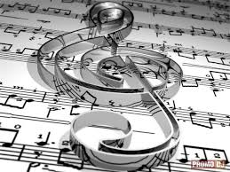
24. В известной музыкальной пьесе «Пер Гюнт», состоящей из 29 номеров, переплелись фантазии и размышления, романтика и реальность, мечты и действительность жизни. Кто автор этого произведения?
22. Вокальный цикл «Любовь поэта», «Альбом для юношества» принадлежит?
25. Только для органа он написал: 145 хоралов, 20 больших прелюдий, 4 концерта, 6 сонат, пастораль. Кто же это?
23. «Венгерские рапсодии» этого композитора являются неотъемлемой частью фортепианного исполнительства?
22
Ш | У | М | А | Н
23
24
25
Л | И | С | Т
Г | Р | И | Г
Б | А | Х

Slide 5
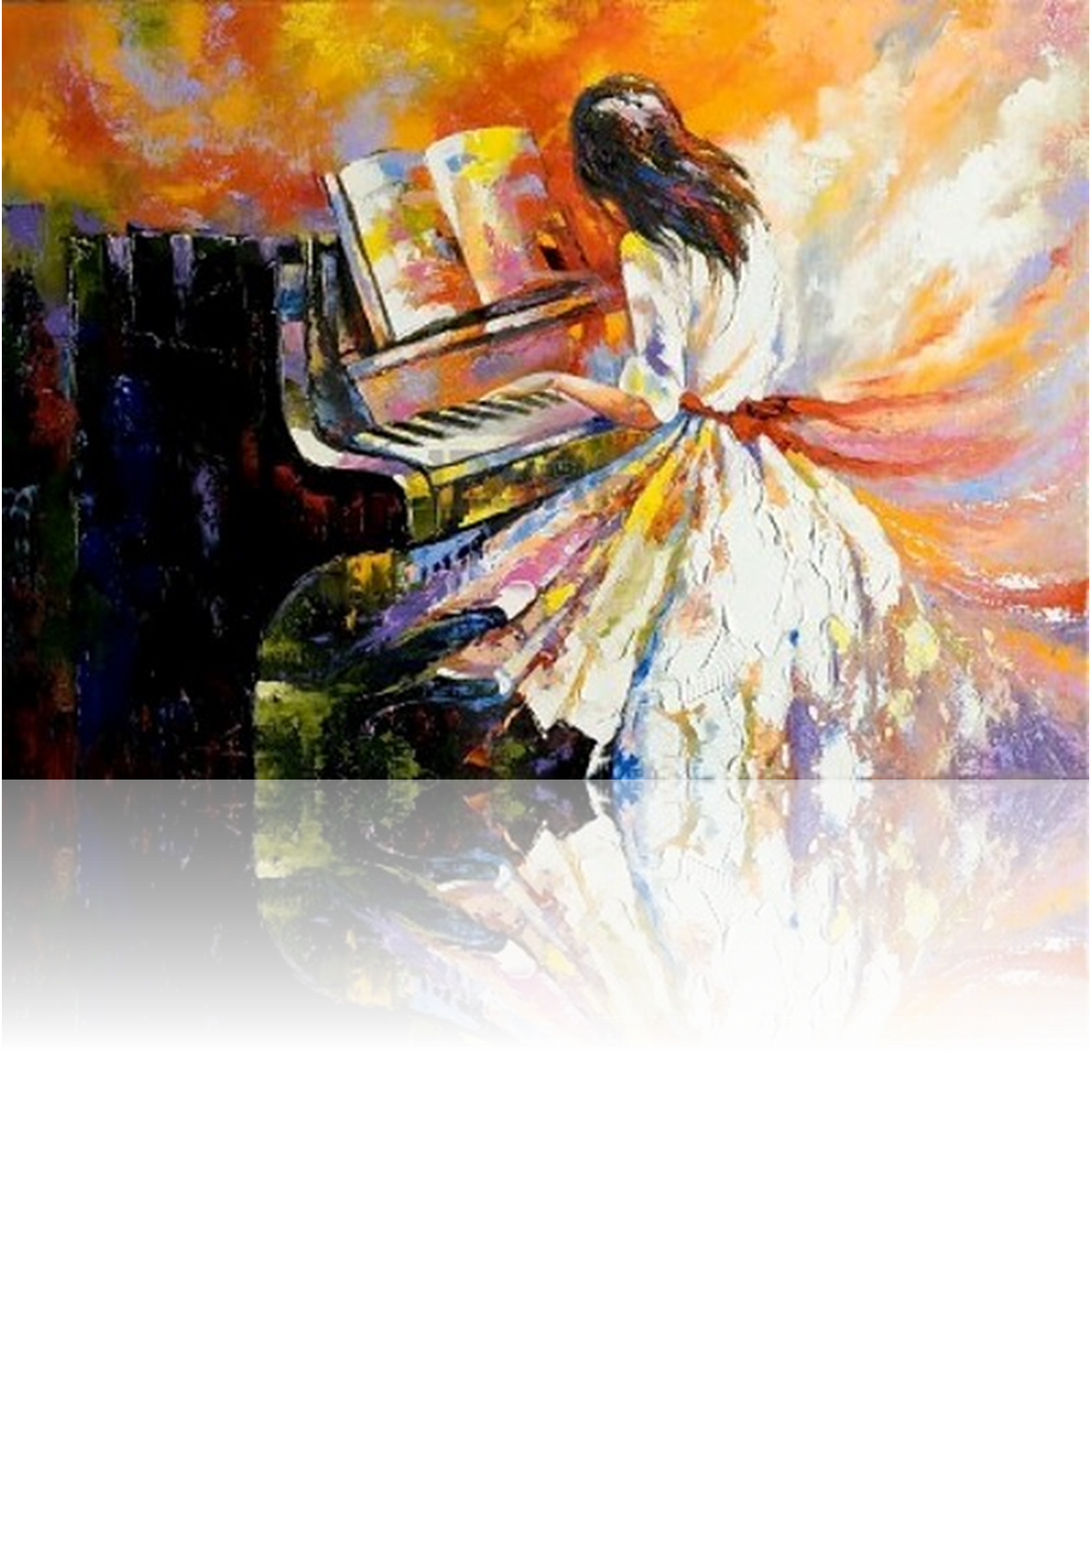
Спасибо за внимание!
Всего вам доброго!

